Slide 1
Knowledge Graph 整理

Slide 2
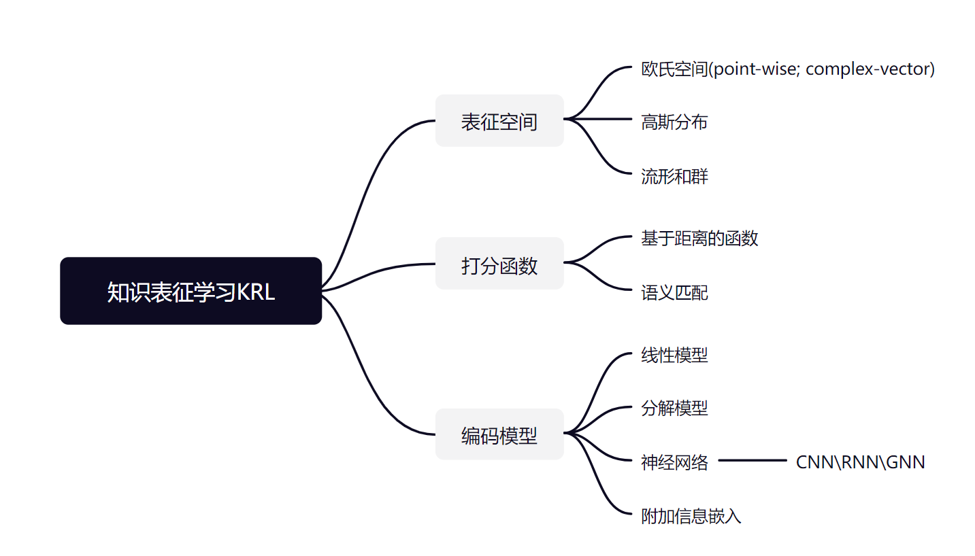

Slide 3
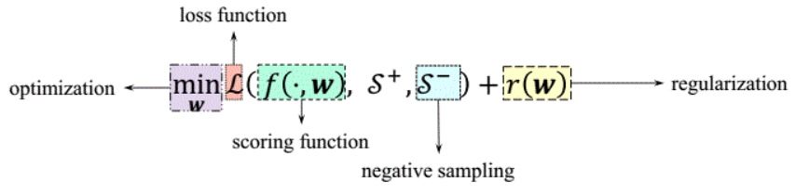

Slide 4



Link-prediction的衡量指标
MRR(Mean Reciprocal Ranking)：平均倒数排名
MR(Mean Ranking)：平均排名
HITS@n：
计算rank小于等于n的频率
为什么不常用MR？（排除个别离群值的极大影响？）

Slide 5
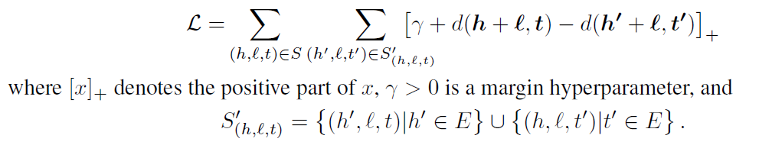
TransE
(head, lable, tail) →(h, l, t)三元组，h, t∈E是entity，l∈L是关系
在R^{k}中embedding向量，h, l, t均作为欧氏空间中的向量
打分函数： d(h+l, t) = || h+l, t ||₂
损失函数
REFERENCE: Bordes, A., Usunier, N., Garcia-Duran, A., Weston, J., & Yakhnenko, O. (2013). Translating embeddings for modeling multi-relational data. Advances in neural information processing systems, 26.

Slide 6
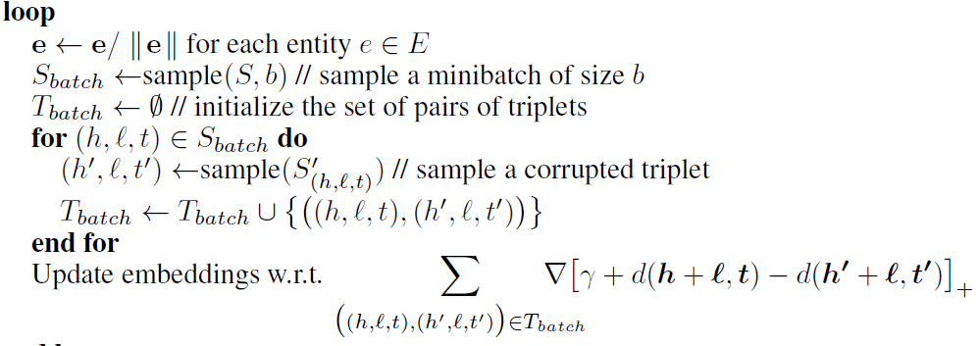
随机梯度下降SGD
实现细节：
每次循环e归一而l不归一，e归一为了保证避免e的模增大，使损失函数趋向减小

Slide 7

与之前方法的对比
Structed Embedding：d(L₁h, L₂t)
可以认为TransE是SE的简化版，这里可以取SE的L₂=idv；TransE的仿射变换(+向量l)可以被认为是高维R^{k+1}空间的一种线性变换，即为L₁线性变换的一种特殊情况
Neural Tensor Network：
可以认为TransE是NTN的简化版
对比TransE采用的L2范数，可以展开为
||h||=||t||=1，而||l||在d(h+l,t)-d(h’+l,t’)中被消去，唯一发挥作用的是最后一项，而我们将NTN中的L取id_{v}， l₁=-l₂=-l，则得到TransE的度量
综上，TransE实际上是对之前SE与NTN的简化. 其发挥优秀效果的原因可能是因为SE、NTN模型过为复杂从而导致欠拟合；TransE模型简单，较易拟合（文中的观点，现在看来不一定正确）

Slide 8

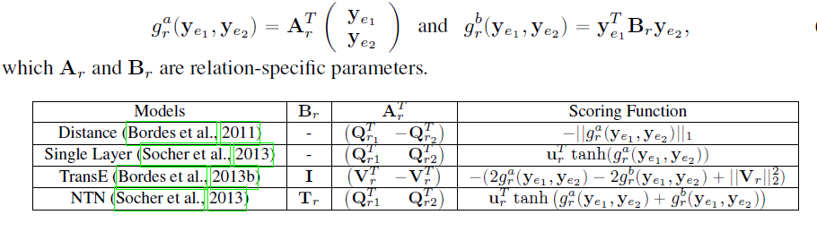

DistMult
打分函数：线性/非线性f (W可以预训练)+ 单线性gª/双线性g^{b}
DistMult采用双线性函数，且对应的矩阵B_{r}是一个对角矩阵

Slide 9

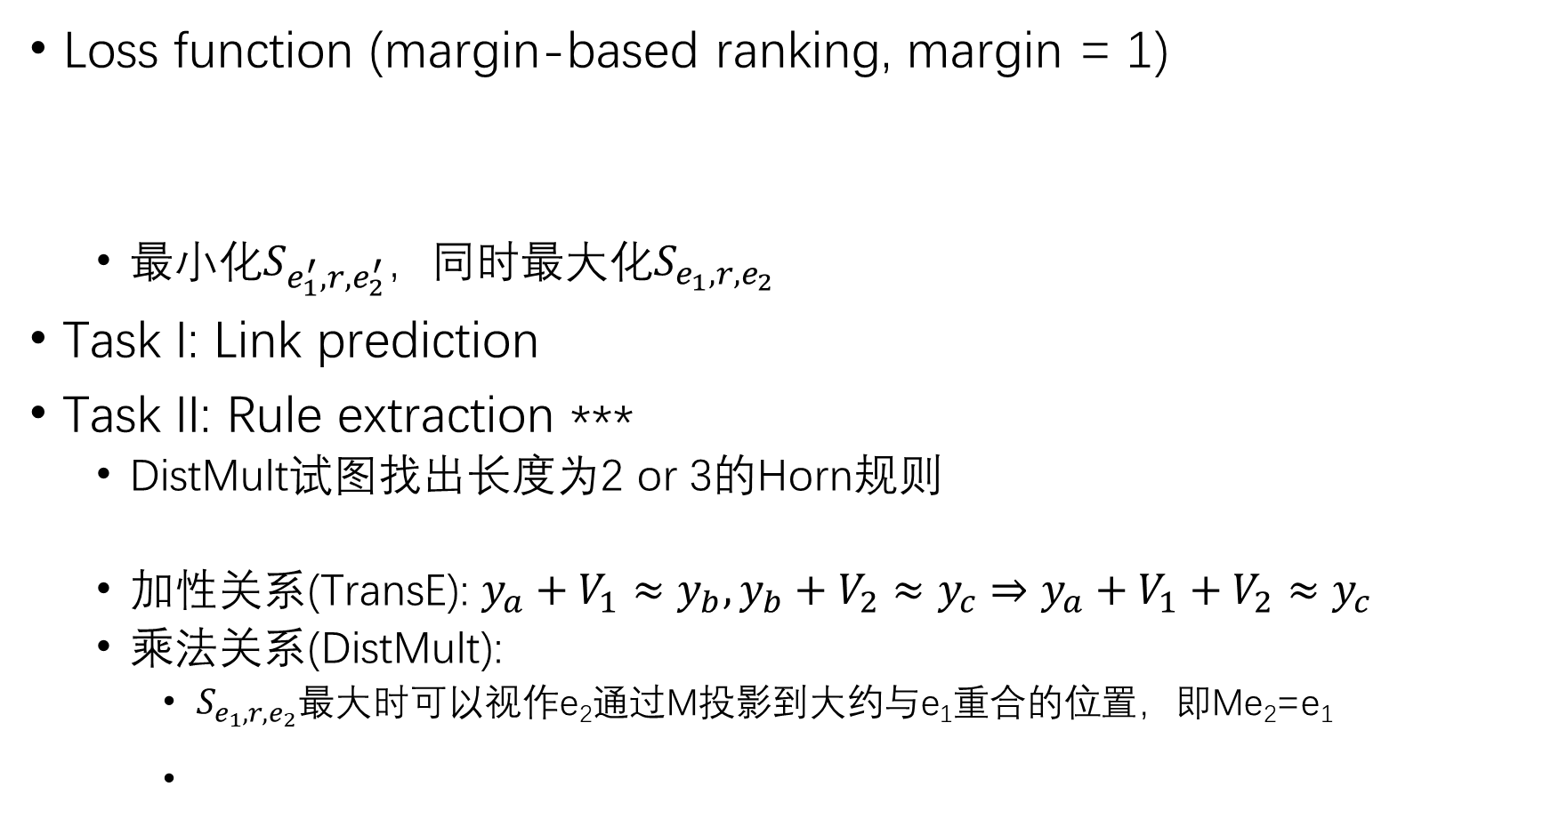
Loss function (margin-based ranking, margin = 1)
最小化$S_{e_{1}^{′},r,e_{2}^{′}}，$同时最大化$S_{e_{1},r,e_{2}}$
Task I: Link prediction
Task II: Rule extraction ***
DistMult试图找出长度为2 or 3的Horn规则
加性关系(TransE): $y_{a}+V_{1}≈y_{b}, y_{b}+V_{2}≈y_{c}⇒y_{a}+V_{1}+V_{2}≈y_{c}$
乘法关系(DistMult):
$S_{e_{1},r,e_{2}}$最大时可以视作e₂通过M投影到大约与e₁重合的位置，即Me₂=e₁

Slide 10
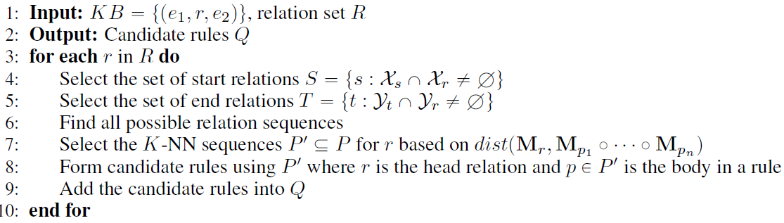
实现Rule Extraction的算法
需要满足以下几个条件：
借助这几个条件，我们可以写出以下算法
不足：
1）在提取更长的规则方面，完整的双线性开始显示出比DISTMULT更大的优势，这一事实证实了用对角矩阵表示关系的局限性，因为更长的规则需要对更复杂的关系语义进行建模。
2）对角矩阵具有对称性，对于不具有对称性的关系可能并不适用

Slide 11
NeuralLP
Structure embedding:
Learning representations of relations and entities.
Neural Logical programming:
Learning logical rules which can be recovered.
Applied to new entities not seen at training time.

Slide 12



Former research: TensorLog
Equipping logical rules with probability
Established connections between first-order rules and sparse matrix multiplication
Problem: give answers(i.e. heads) to each {query(i.e. relation), tail} pair
Entities be encoded as a one-hot vector and relations be encoded as a matrix in {0, 1} similar to a Adjacency Matrix
方法：将某关系r表示成一系列关系矩阵乘积 ，其中β是关系序列的集合，α是对应关系序列的加权系数
对于每个满足r(x, y)的{x, y}，均求出s≈x，
对于关系r，汇总所有r(x, y)，更新{α_{l}}
缺陷：枚举规则是离散性的操作，不可微

Slide 13

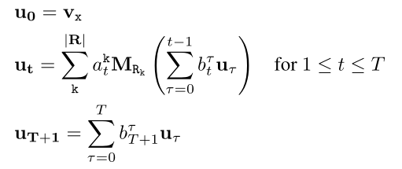
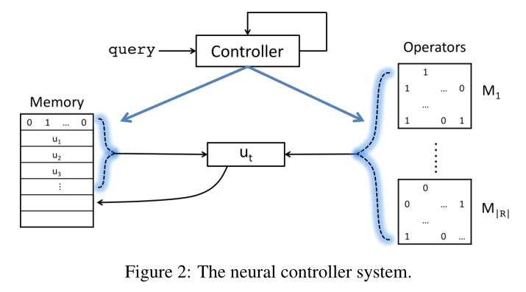
NeuralLP改进TensorLog:
将离散的枚举关系序列 改为 在时间序列上依据每个关系k的系数a_{tk}更新关系序列长为{t-1}时的状态 以使关系序列的枚举可微
→
为了充分表达 的参数，使得关系序列的长度不被预设为T，可以引入一个循环机制，用u_{i}记录v_{x}被关系矩阵第i次操作这一前序状态，更新u_{t}时，用所有u₀到u_{t-1}的前序状态外加一个新的关系操作M去更新
其中a为operator attention, b为memory attention

Slide 14
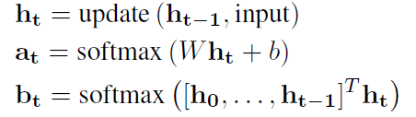
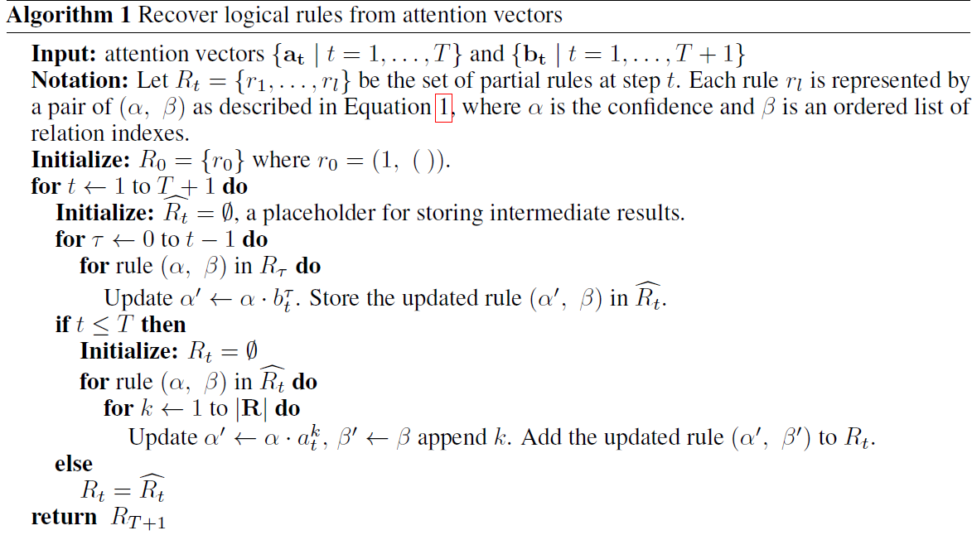
进而，考虑到循环方式类似于RNN，同时每个时刻t的a系数显然会被前序干预，于是利用RNN架构计算a, b
最后maxiumize log(v_{y}^{T}u)
反推推理规则链

Slide 15


ConvE
问题提出：以往神经网络过浅，特征不够丰富
改进：将entities和relations的向量从R^{k}改成R^{k1×k2}，并采用2D卷积
打分函数：
vec[A]是将矩阵展平，*是卷积，其中ω是卷积核，f是非线性函数
前向传播时，卷积出R^{c×m×n}，vec处理后为R^{1×cmn} ，W∈ R^{cmn×k}
损失函数：cross-entropy
p = ，损失函数 ti为label
Link-prediction时间开销主要用在卷积上，于是固定e_{s},r_{r}，而e_{o}取遍所有entities，称之为1-N scoring（N从1e5到1e6，时间开销仅提高25%）

Slide 16
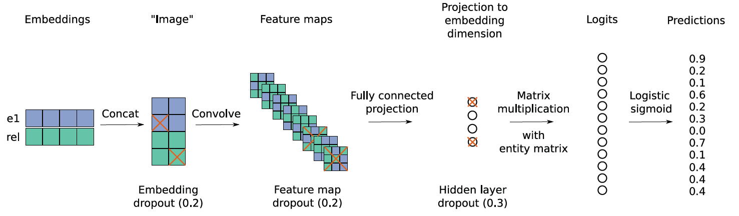
采用1-0.1N scoring-有类似于batch-normalization的效果加快收敛
结果：ConvE有很好的参数利用率 parameter-efficiency
测试集泄露: (s, r1, o)与(o, r2, s)中，如果r1与r2有逆关系，那么s与o的embedding就显得无关紧要，结果发现FB-15k、WN18存在测试集泄露问题（可以采用WN18RR，该数据集剔除逆关系）

Slide 17
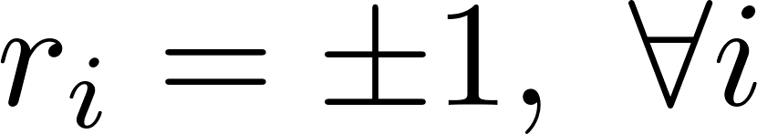
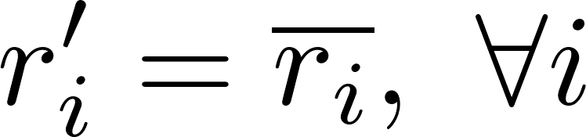
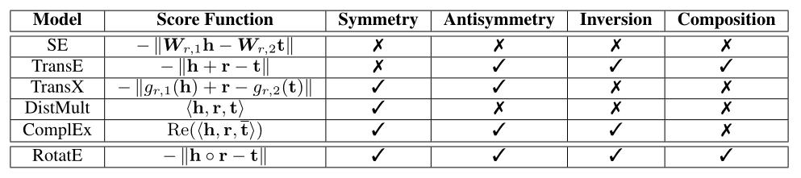
RotatE
问题提出： symmetry/antisymmetry, inversion, and composition,等关系无法表示
关系的表示
Symmetry对称：朋友关系
Antisymmetry反对称：父子关系
Inversion相反：上下位词关系
Composition组合

Slide 18






损失函数 (d用的是L2-norm)
self-adversarial negative sampling：按照一定频率采样
(α-temperature of sampling)
损失函数考虑采样频率后可改写为
和TransE的关系
（此处 ）
固定m_{h,i}=m_{t,i}=C，距离函数退化为 ，和TransE 类似，

Slide 19
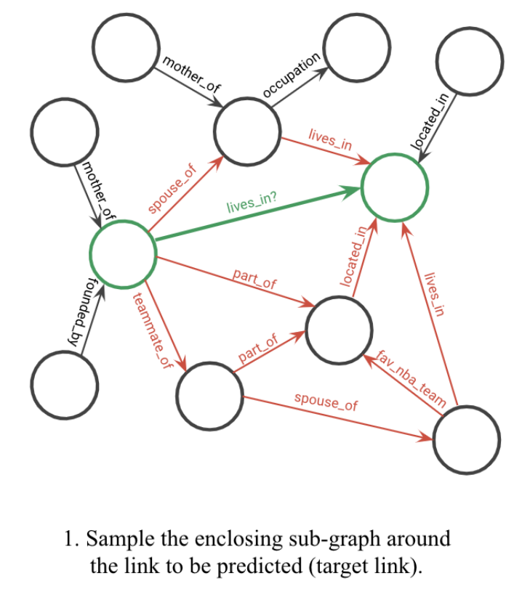

GraIL: based on GNN
Embedding-based: 无法处理没有见过的entities
Rule-induction: 以关系为主体， 枚举存在于知识图中的统计规律和模式来归纳概率逻辑规则，NeuralLP即基于Rule-induction
Step1 subgraph extraction.
对于某关系(s,r,t)，通过s,t构成的子图寻找r
的信息：N(s)、N(t)为图内与s、t最短距离
小于k的点集（无向图），在
选出能够构成s->t不长于k有向路线的点构成
子图

Slide 20

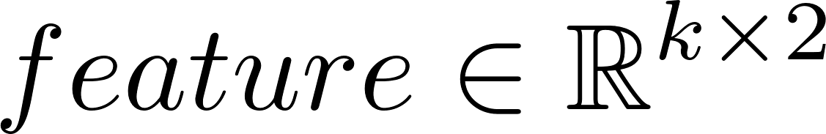

Step 2 Node labeling
，di每个点是features的维度
features: 子图中的每个点i都有
其中⊕是concat，d(i,u)表示i到u最短距离(路径不考虑v).
，k是约束的k-hop
Step 3 GNN scoring
GraIL仿制GCN的思路(对每一个(u,v,r)对应的子图均进行如下操作)
ak聚合信息，h作为隐藏状态储存当前层聚合的信息

Slide 21





AGGREGATE
其中α是attention系数：
(e是学习的关系的注意力嵌入，A、b是系数)
COMBINE
READOUT
SCORING
LOSS-FUCTION

Slide 22
李宏毅老师的GNN讲解不完全整理
与CNN的convolution类似，GNN也寻求一种和周围节点的卷积
Spatial-based: GAT等
Spectral-based: ChebNet -> GCN -> HyperGCN（有待后续整理）
Tasks:
Graph classification
Regression
Node classification
Edge classification: Travelling salesman problem

Slide 23
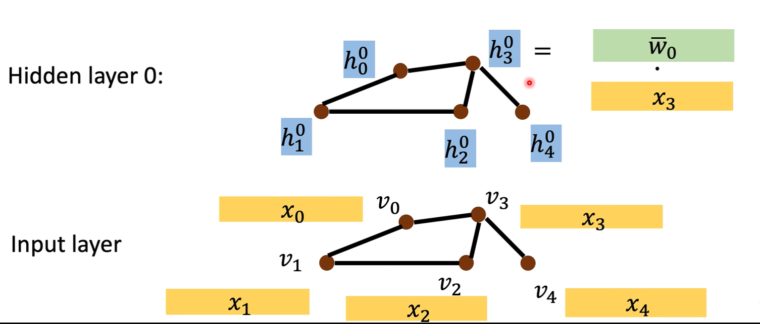
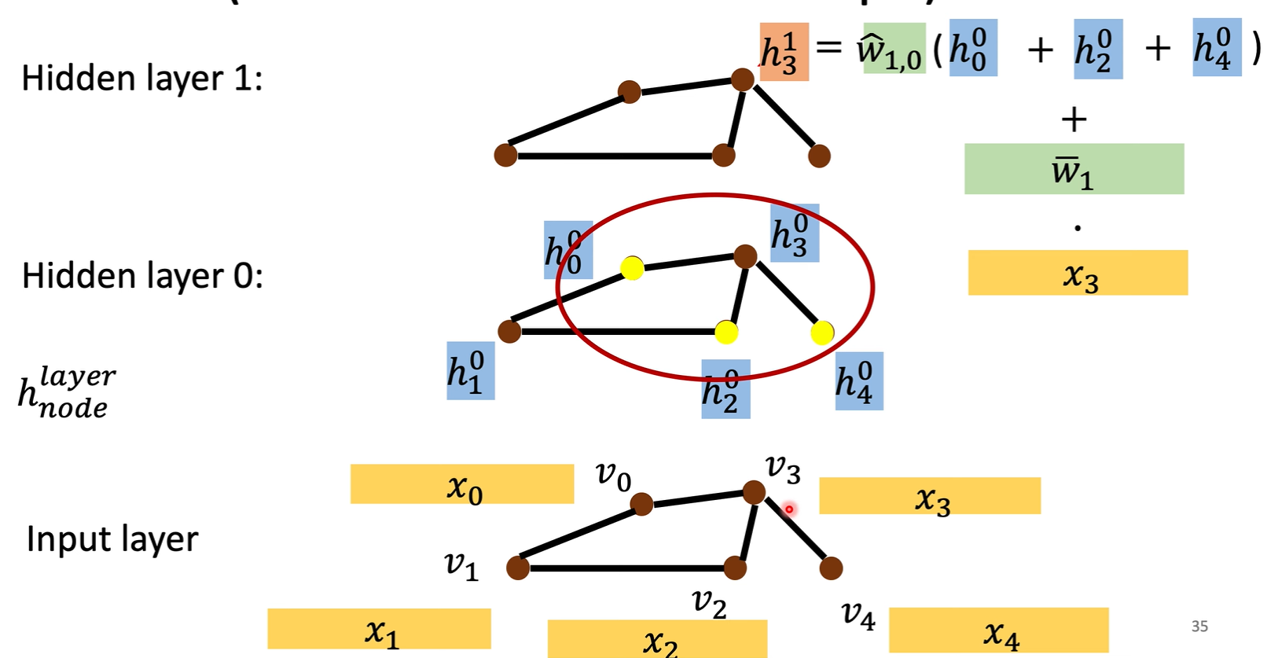
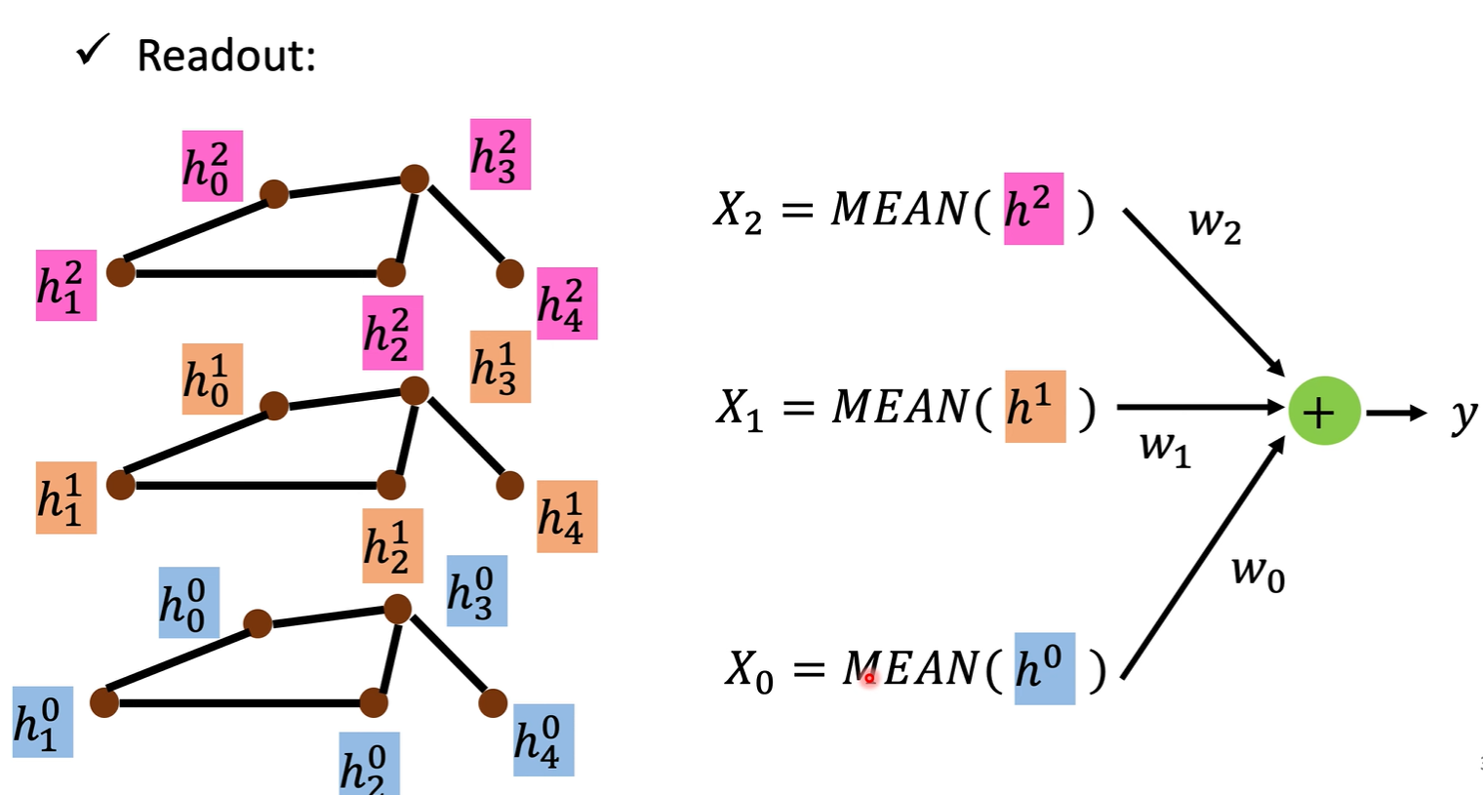
Spatial-based GNN
Aggregate: 用邻居的特征update下一层的state(跟卷积类似)
Readout: 把所有节点的特征集合起来代表整个graph
NN4G

Slide 24
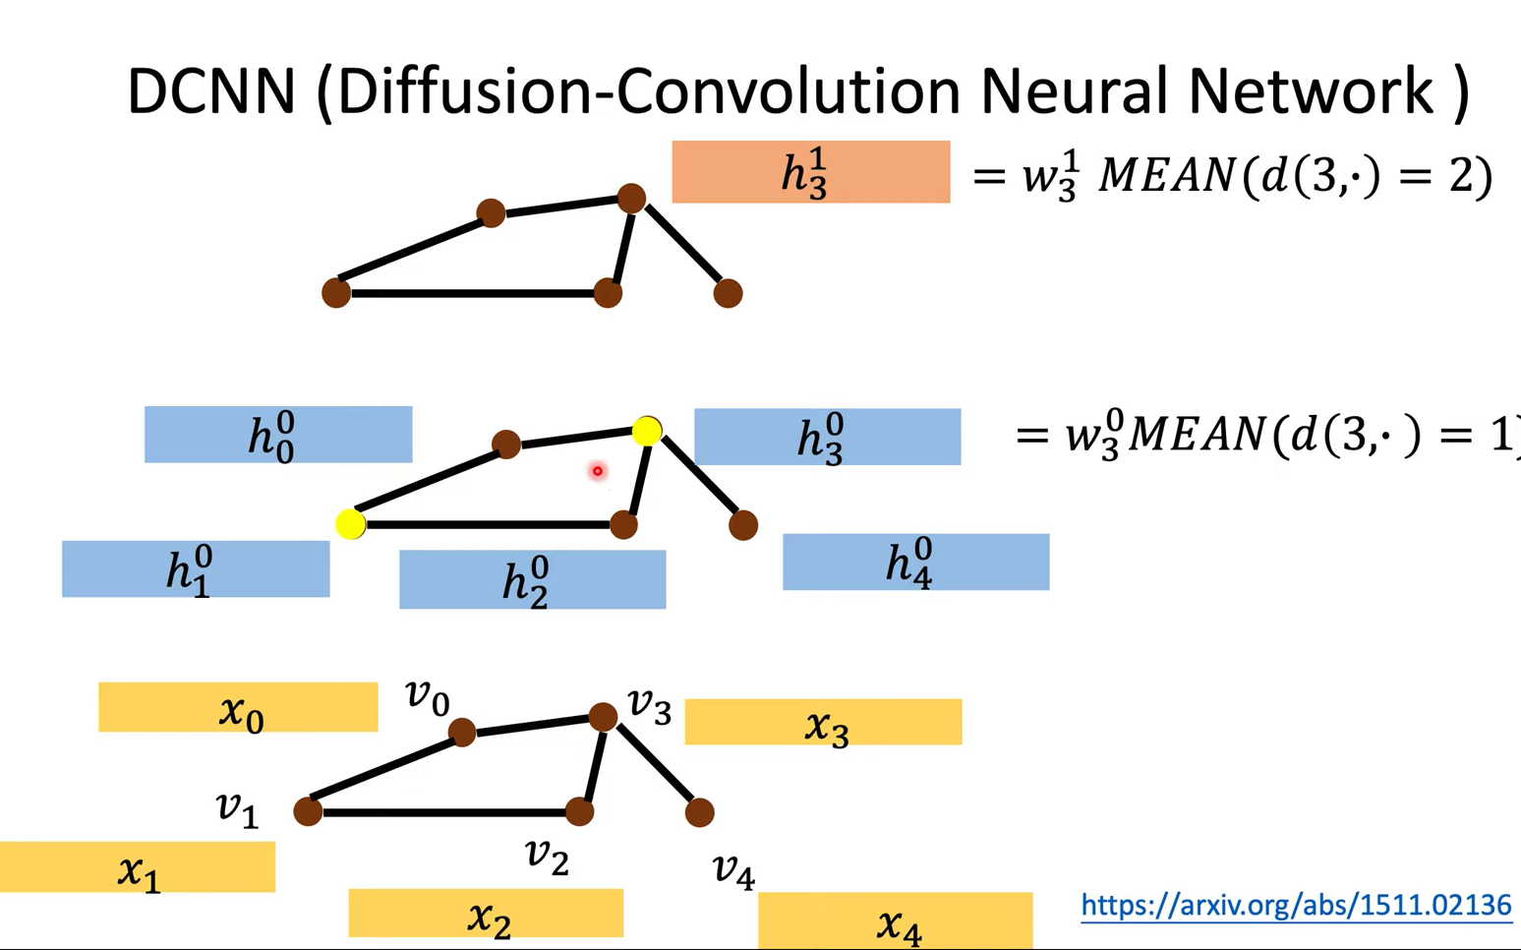
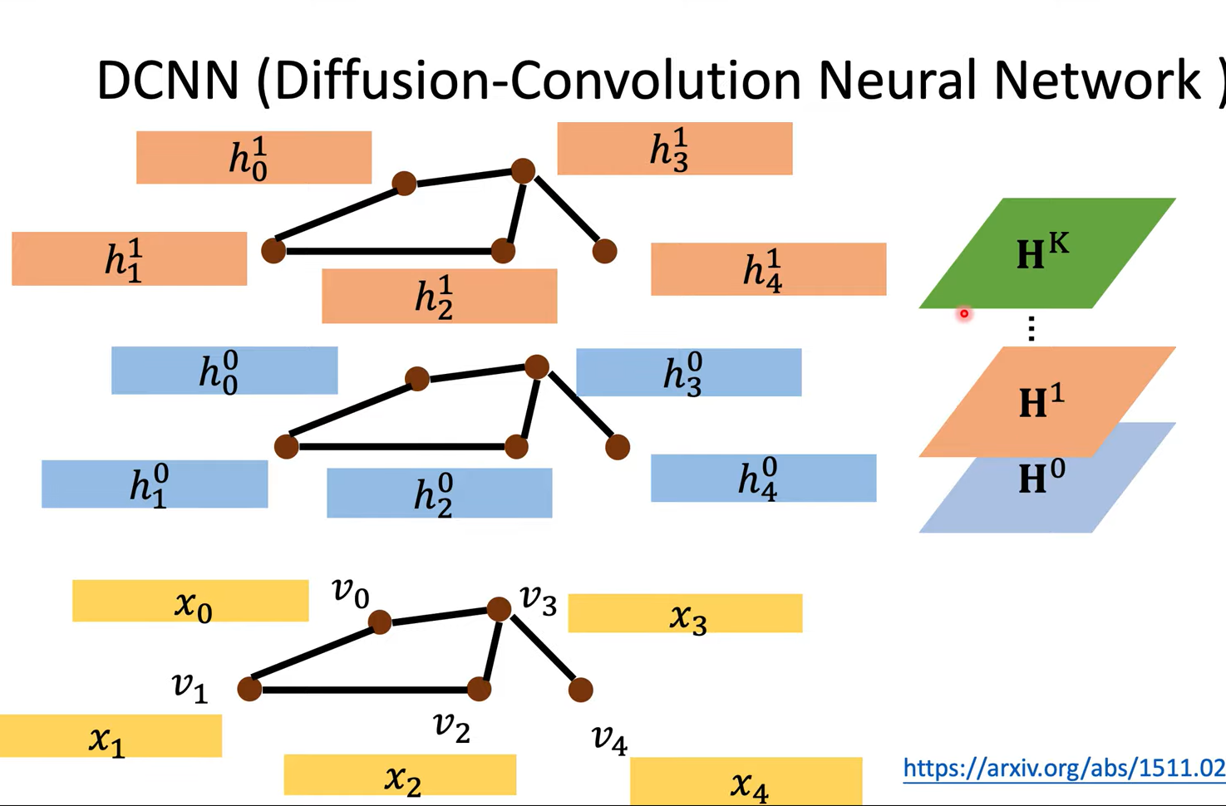
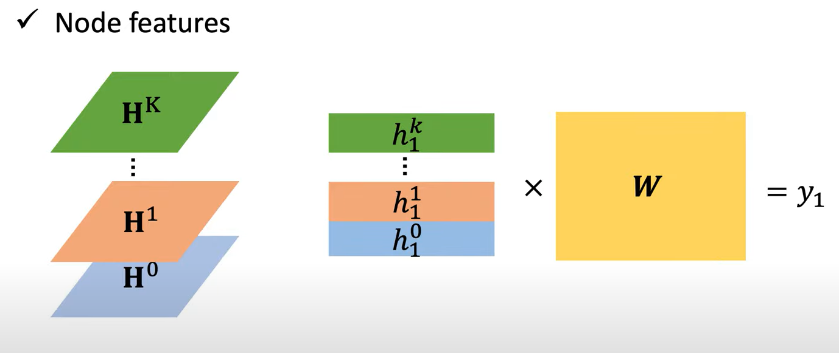
DCNN
第1层寻找跟i节点距离为1的节点，将它们(第0层)的feature平均
第2层寻找跟i节点距离为2的节点，将它们(第0层)的feature平均

Slide 25
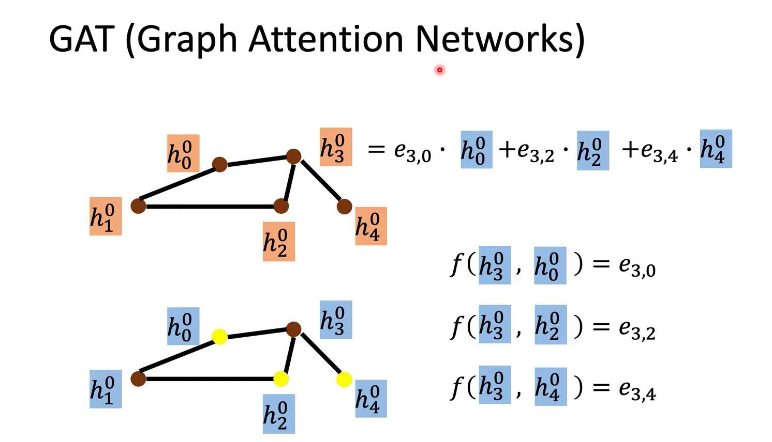
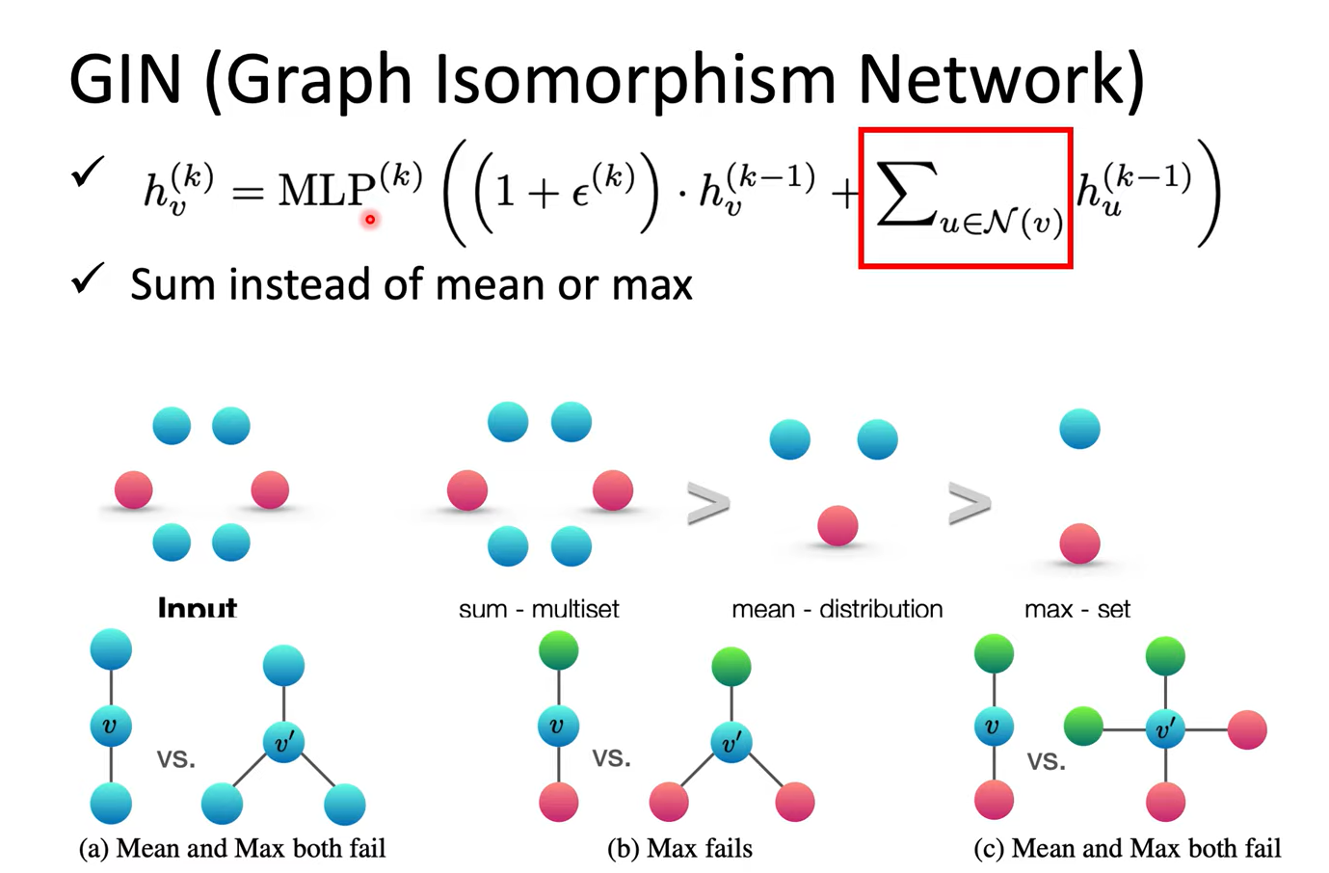
GAT：每个节点和所有邻居做attention
理论证明：
Sum好于Mean pooling和Max pooling，
因为它保留了邻居的个数等信息

Slide 26
谢 谢

